Slide 1



NETEASE
Kaola Center Training
浅析V8聊聊JS性能
主讲人：黄加樑
时 间：2019年8月1日

Slide 2
目录
V8 背景介绍
Turbofan 优化限制
Inline cache 机制
总结

Slide 3
V8 背景介绍 – 常见名词
浏览器内核（引擎）：WebKit Blink Gecko X5
JS 引擎：V8 JavaScriptCore SpiderMonkey ChakraCore

Slide 4
V8 背景介绍 – 概述
V8 是一个由 Google 开源的高性能 JavaScript 和 WebAssembly 引擎，其源代码使用 C++ 编写。V8 被用于 Google 的开源浏览器 Chrome 中，同时也被用于 Node.js。
V8 JavaScript引擎（解释、编译、执行）

Slide 5
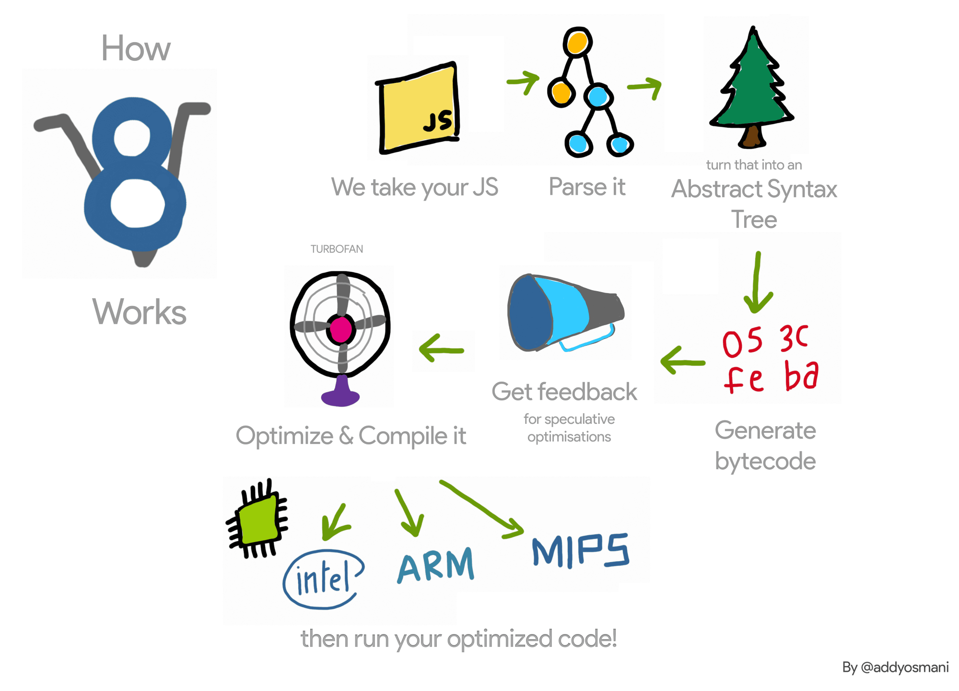
V8 背景介绍 – 执行过程

Slide 6
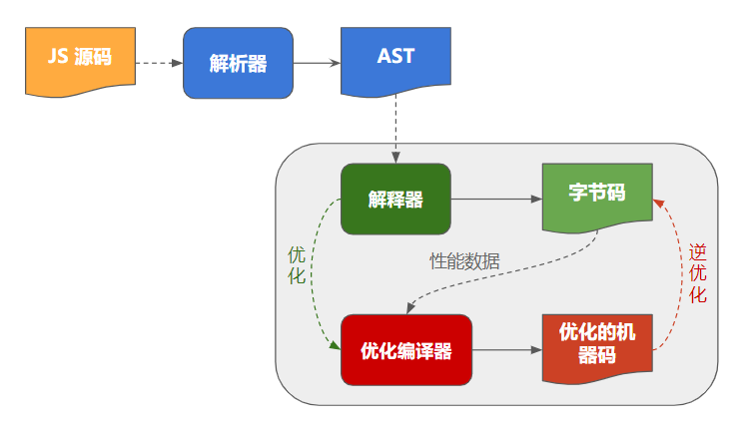
V8 背景介绍 – Pipeline
V8 解释器：Ignition（点火装置）
V8 优化编译器：TurboFan（涡轮扇发动机）

Slide 7
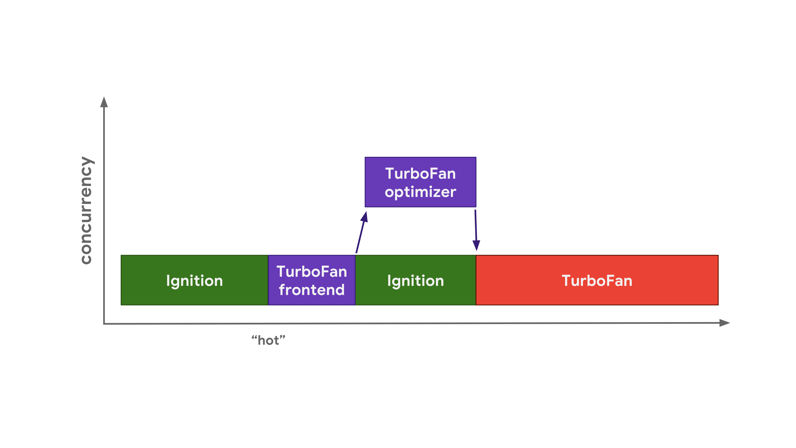
V8 背景介绍 – Turbofan

Slide 8
V8 背景介绍 – Profiler
OptimizationReason RuntimeProfiler::ShouldOptimize(JSFunction function, BytecodeArray bytecode) { int ticks = function->feedback_vector()->profiler_ticks(); int ticks_for_optimization = kProfilerTicksBeforeOptimization // 2 + (bytecode->length() / kBytecodeSizeAllowancePerTick // 1200); if (ticks >= ticks_for_optimization) { return OptimizationReason::kHotAndStable; } else if (!any_ic_changed_ && bytecode->length() < kMaxBytecodeSizeForEarlyOpt) { // If no IC was patched since the last tick and this function is very // small, optimistically optimize it now. return OptimizationReason::kSmallFunction; } return OptimizationReason::kDoNotOptimize; }
/deps/v8/src/runtime-profiler.cc

Slide 9
Turbofan 优化限制 – 从现象开始
Node --opt / --no-opt 开启 / 关闭 Turbofan 优化（默认开启）
函数生成
function generate(n) { let s = '(function func' + n + '(x) { return 0'; for (let i = 0; i < n; ++i) { s += '+x'; } s += '; })'; return eval(s); } //generate(10)： function func10(x) { return 0+x+x+x+x+x+x+x+x+x+x; }

Slide 10
Turbofan 优化限制 – 从现象开始
function generate(n) { let s = '(function func' + n + '(x) { return 0'; for (let i = 0; i < n; ++i) { s += '+x'; } s += '; })'; return eval(s); } //generate(10)： function func10(x) { return 0+x+x+x+x+x+x+x+x+x+x; }

Slide 11
性能优化机制 – Bytecode
[generated bytecode for function: func10] Parameter count 2 Register count 2 Frame size 16 16 E> 0000021FC005FC06 @ 0 : a5 StackCheck 38 S> 0000021FC005FC07 @ 1 : 0c 03 LdaSmi [3] 0000021FC005FC09 @ 3 : 26 fb Star r0 40 S> 0000021FC005FC0B @ 5 : 25 02 Ldar a0 56 E> 0000021FC005FC0D @ 7 : 34 fb 00 Add r0, [0] 0000021FC005FC10 @ 10 : 26 fa Star r1 0000021FC005FC12 @ 12 : 25 02 Ldar a0 58 E> 0000021FC005FC14 @ 14 : 34 fa 01 Add r1, [1] 0000021FC005FC17 @ 17 : 26 fa Star r1 0000021FC005FC19 @ 19 : 25 02 Ldar a0
…… 74 E> 0000021FC005FC4C @ 70 : 34 fa 09 Add r1, [9] 77 S> 0000021FC005FC4F @ 73 : a9 Return Constant pool (size = 0) Handler Table (size = 0)
74 Bytes

Slide 12
性能优化机制 – Machine Code
Instructions (size = 356) 000002F8C17C4320 0 488b59e0 REX.W movq rbx,[rcx-0x20] 000002F8C17C4324 4 f6430f01 testb [rbx+0xf],0x1 000002F8C17C4328 8 740d jz 000002F8C17C4337 <+0x17> 000002F8C17C432A a 49ba90e55ed3f67f0000 REX.W movq r10,00007FF6D35EE590 (CompileLazyDeoptimizedCode) 000002F8C17C4334 14 41ffe2 jmp r10 000002F8C17C4337 17 55 push rbp 000002F8C17C4338 18 4889e5 REX.W movq rbp,rsp 000002F8C17C433B 1b 56 push rsi 000002F8C17C433C 1c 57 push rdi 000002F8C17C433D 1d 4883ec08 REX.W subq rsp,0x8 000002F8C17C4341 21 488975e8 REX.W movq [rbp-0x18],rsi …… 000002F8C17C447C 15c e8bfdb0700 call 000002F8C1842040 ;; lazy deoptimization bailout 000002F8C17C4481 161 0f1f00 nop
356 Bytes ！！

Slide 13
性能优化机制 – 原因
优化的机器代码需要更多的内存，编译过大的bytecode，会导致内存占用过大。
V8 的限制 — 60KB
if (compilation_info()->bytecode_array()->length() > FLAG_max_optimized_bytecode_size) {
// FLAG_max_optimized_bytecode_size = 60KB return AbortOptimization(BailoutReason::kFunctionTooBig); }
/deps/v8/src/compiler/pipeline.cc

Slide 14
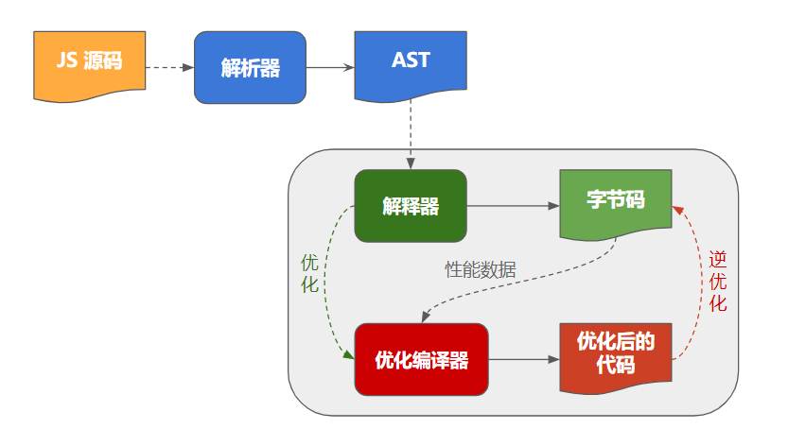
V8 背景介绍 – Pipeline
V8 解释器：Ignition（点火装置）
V8 优化编译器：TurboFan（涡轮扇发动机）

Slide 15
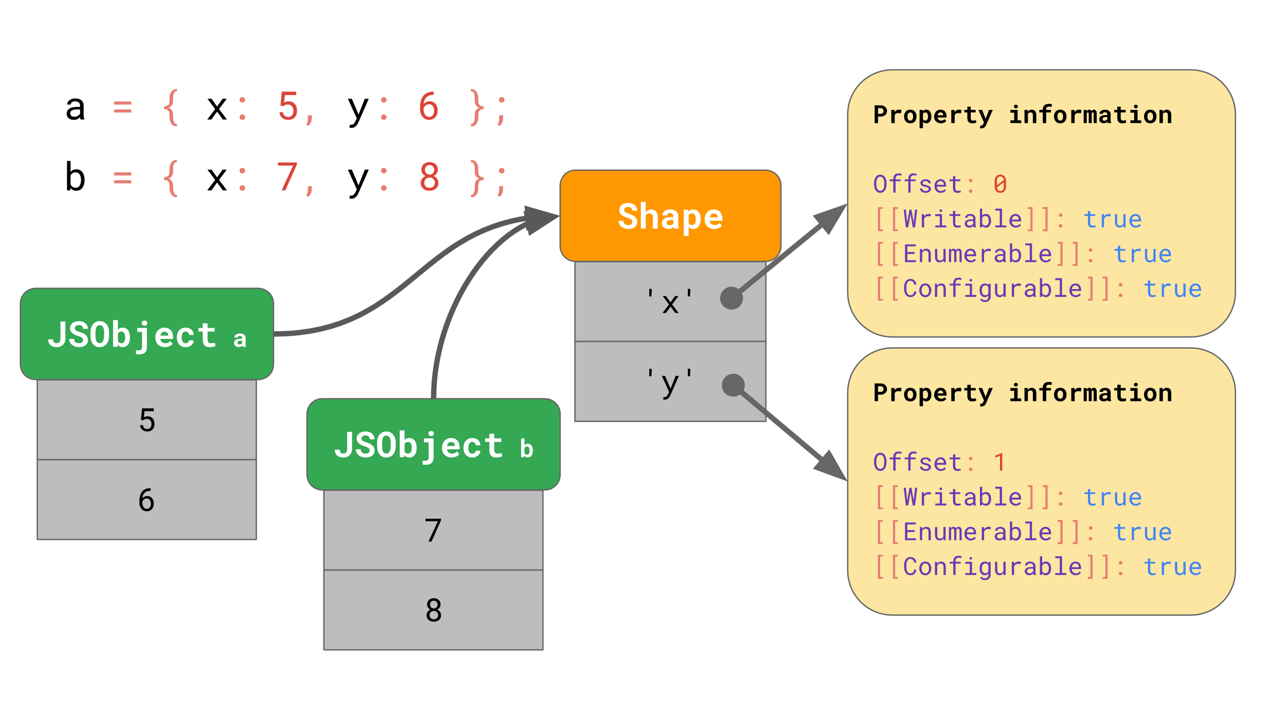
性能优化机制 – Shape（形状）

Slide 16
性能优化机制 – Shape（形状）
var a = { x: 1, y: 2, z: 3 }; var b = { x: 4, y: 5, z: 6 }; // 0x03fb308ff1b9 <Object map = 0000015B2B2F9489> // 0x03fb308ff2c1 <Object map = 0000015B2B2F9489> // a, b shape相同 var a = { x: 1, y: 2, z: 3 }; var b = { y: 3, x: 2, z: 4 }; // 0x03a7049bf1b1 <Object map = 0000000D753F9489> // 0x03a7049bf2b9 <Object map = 0000000D753F9579> // a, b shape不同

Slide 17
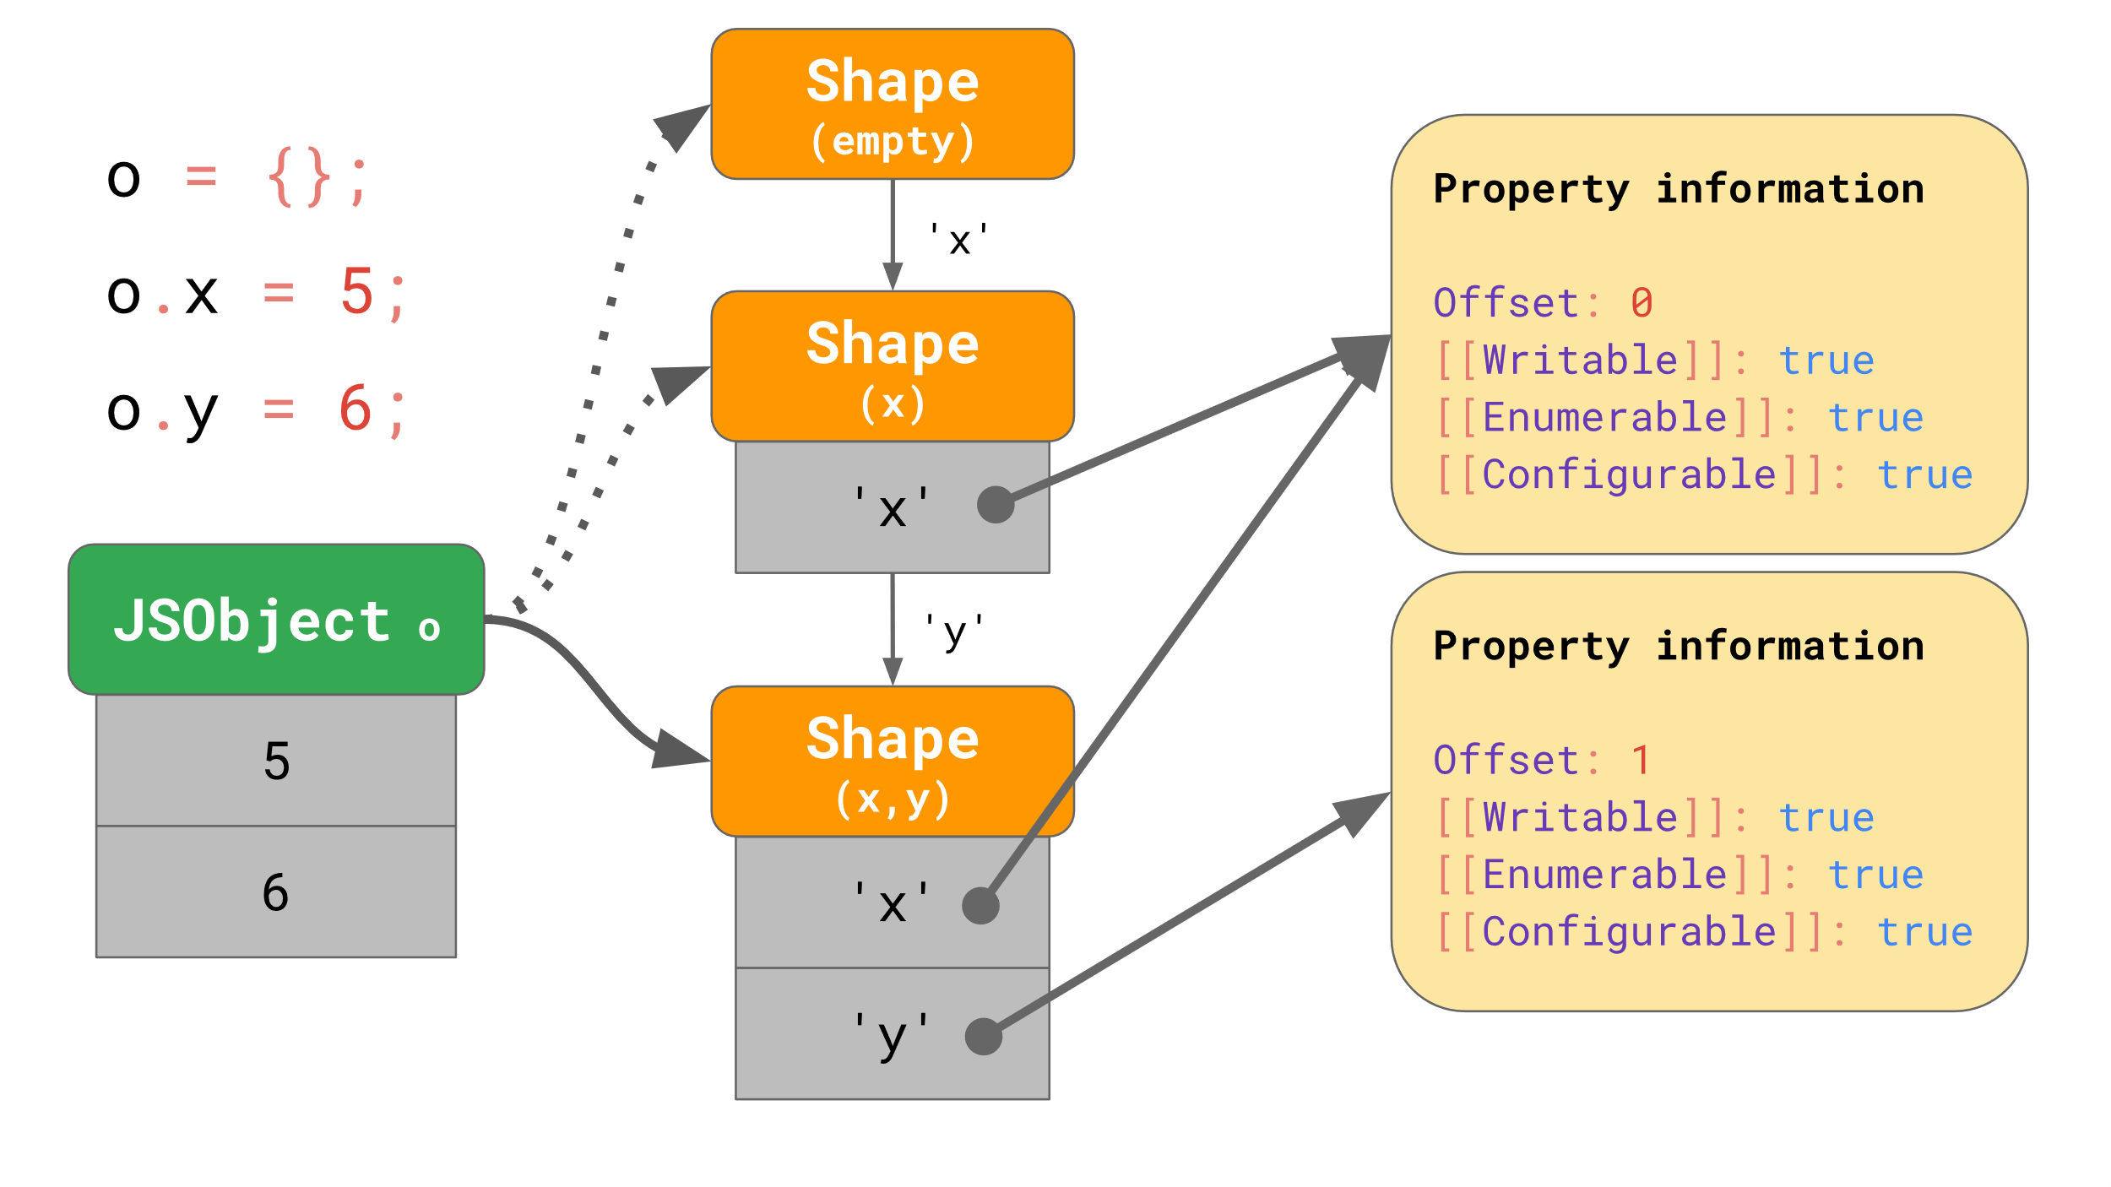
性能优化机制 – Shape（形状）

Slide 18
性能优化机制 – 内联缓存（Inline Cache）

Slide 19
总结
尽量写小而美的函数（60KB限制）
始终以相同顺序初始化对象
性能优化的必要性 – 只是还没遇到
https://bugs.chromium.org/p/v8/issues/detail?id=8538

Slide 20
Q&A
Q&A

Slide 21
NETEASE
Kaola Center Training
感谢聆听！

